Slide 1
Φαινομενολογική προσέγγιση της ΘΕ Μάριος Κουκουνάρας Λιάγκης Εθνικό και Καποδιστριακό Πανεπιστήμιο Αθηνών
Θεωρίες Μάθησης και Διδακτική Μεθοδολογία της ΘΕ

Slide 2
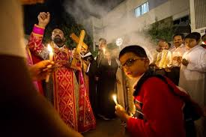
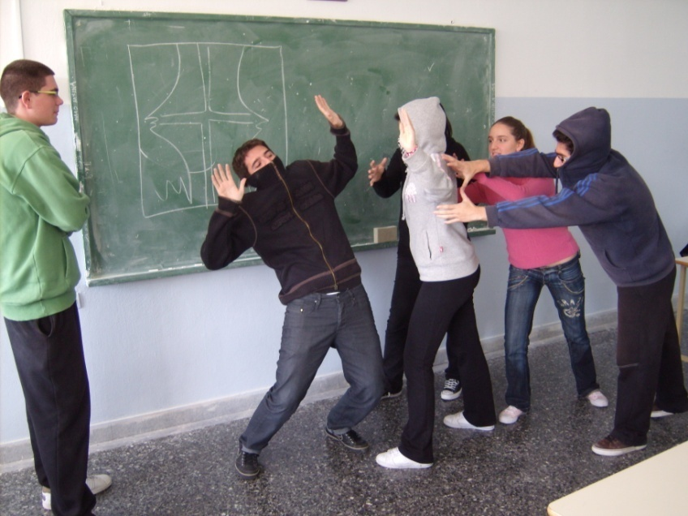
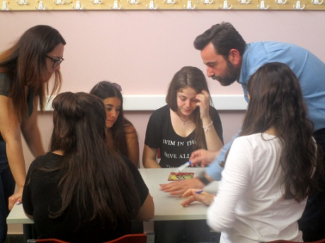
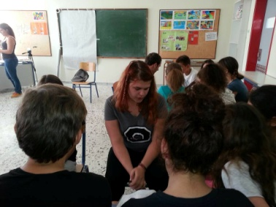
Γνώση
Πραγματικότητα-έννοιες
Εκπαίδευση-Α.Π.Σ.-Γνώση/γνώσεις

Slide 3
Paul Hirst (1975)
Το Α.Π.Σ. συσχετίζεται με καθολικές «μορφές γνώσης», διακριτούς τομείς που ο καθένας έχει τις δικές του έννοιες
Οι τομείς πρέπει να μπορούν να ελεγχθούν με βάση την εμπειρία και ο καθένας διαθέτει συγκεκριμένα κριτήρια προκειμένου να στοιχειοθετήσει αυτή τη σχέση με την πραγματικότητα
Η γνώση διαιρείται σε επτά μορφές: μαθηματικά, φυσικές επιστήμες, ανθρωπιστικές επιστήμες, ιστορία, θρησκεία, λογοτεχνίας και καλές τέχνες, φιλοσοφία και ηθική γνώση
Ολοκληρωμένη μόρφωση σημαίνει σπουδή όλων των μορφών γνώσης
Από τι μορφές γνώσης δημιουργούνται τα πεδία γνώσης και γνωστικά αντικείμενα (διακριτά)

Slide 4
Θρησκευτική εκπαίδευση ή θρησκευτική αγωγή σύμφωνα με τον Hirst;
Στην εκπαίδευση η θρησκεία γίνεται μάθημα και στηρίζεται κατά βάση σε γνωσιακές και νοητικές διαδικασίες, αλλά και στο συναίσθημα.
Αποσκοπεί στην απόκτηση γνώσεων, δεξιοτήτων και στάσεων μέσω εκπαιδευτικών διαδικασιών.
Η Θ.Ε. διδάσκει τη θρησκεία στηριζόμενη στο θρησκευτικό βίωμα, το οποίο κάποιος/α έχει ή δεν έχει, αλλά σε εκπαιδευτικό πλαίσιο=το αναλύει ως φαινόμενο

Slide 5
Ninian Smart (1968)
Η θρησκεία και οι κοσμοαντιλήψεις ως γνωστικό αντικείμενο του Α.Π.Σ. εξετάζεται ως φαινόμενο με έξι διαστάσεις
Δογματική διάσταση
Μυθολογική διάσταση
Ηθική διάσταση
Τελετουργική (ιεροτελεστική) διάσταση
Εμπειρική διάσταση
Κοινωνική διάσταση

Slide 6
Μορφωτική βάση της Θ.Ε.
Να δίνει στους ανθρώπους τη δυνατότητα να κατανοούν τα θρησκευτικά φαινόμενα, να συζητούν με ευαισθησία θρησκευτικά δόγματα, να βλέπουν τις εσωτερικές σχέσεις μεταξύ θρησκείας και κοινωνίας κ.λπ….Ο δεύτερος τρόπος, τότε, κατά τον οποίο η ΘΕ μπορεί να μετουσιώσει (υπερβαίνει) την πληροφόρηση είναι με το να γίνεται μια ευαίσθητη εισαγωγή στις θρησκευτικές σπουδές, όχι με τον σκοπό του ευαγγελισμού (κατήχηση), αλλά με σκοπό να δημιουργηθούν βασικές δυνατότητες κατανόησης και σκέψης σχετικά με τη θρησκεία (Smart, 1968)

Slide 7
10 λεπτά αναζήτησης για σύγχρονες απόψεις για τη φαινομενολογική προσέγγιση της ΘΕ Λέξεις κλειδιά: The interpretive approach to RE Phenomenological approach to RE Φαινομενολογικη προσέγγιση θρησκευτικά

